Slide 1
ПРОБЛЕМНЫЙ СЕМИНАР
Как обеспечить синхронизацию управленческих, методических и педагогических процессов для сопровождения педагогов в освоении способов формирования функциональной грамотности обучающихся
г.Минусинск, 2023

Slide 2
Опыт
взаимодействия
сопровождения
командообразования по формированию функциональной грамотности.
ПОСТАНОВКА ПРОБЛЕМНЫХ ВОПРОСОВ:
Как организовать процессы взаимодействия, сопровождения, командообразования в муниципалитете, используя ресурс РМА?
Как обеспечить диссеминацию содержания деятельности РМА в процессах командообразования, взаимодействия, сопровождения?

Slide 3
Как обеспечить синхронизацию управленческих, методических и педагогических процессов для сопровождения педагогов в освоении способов формирования функциональной грамотности обучающихся?
СИНХРОНИЗАЦИЯ (от греч. Synchronipmos) – точное совпадение во времени двух или несколько процессов или явлений; приведение ряда процессов или явлений к такому их протеканию, когда соответствующие элементы их совершаются одновременно или с неизменным (постоянным ) сдвигом во времени.
С.И. Ожегов
СИНХРОНИЗАЦИЯ процессов (от древне-греч. σύγχρονος — одновременный) — приведение двух или нескольких процессов к такому их протеканию, когда определённые стадии разных процессов совершаются в определённом порядке, либо одновременно.
СИНХРОНИЗАЦИЯ необходима в любых случаях, когда параллельно протекающим процессам необходимо взаимодействовать. Для её организации используются средства межпроцессного взаимодействия. Среди наиболее часто используемых средств — сигналы и сообщения, семафоры и мьютексы, каналы (англ. pipe), совместно используемая память.

Slide 4

Точно также система научно-методической поддержки педагогов и педагогических коллективов должна быть ориентирована не на передачу им некоего «необходимого» содержания и способа деятельности, а на развитие их собственного потенциала, лишь оформляемого и усиливаемого за счёт включения в общую систему «правил игры»
Чиганова Е.А.

Slide 5
ГИПОТЕЗА: обеспечить синхронизацию процессов возможно через единую (общую, одинаковую) модель МС, которая единообразно транслируется для всех ОО (симметрична с ММС, РМС) муниципальной системы образования и позволяет избежать рисков искаженной интерпретации сути, структуры, задач, форм деятельности методической службы и при установлении локальных норм, и при выборе организационной структуры.
РМА как прецедент!
КОМАНДООБРАЗОВАНИЕ - управленческий процесс (информационно-методический отдел МКУ “Центр образования” как координатор всех “школьных” управленческих процессов).
ВЗАИМОДЕЙСТВИЕ — методический процесс (опорная площадка В МОБУ “СОШ№16, методист отдела как «место» методических сборов по формированию аналитических, проектировочных действий учителя)
СОПРОВОЖДЕНИЕ —- педагогический процесс, непосредственная работа с педагогами (члены РМА перенос эффективных способов педагогической деятельности, распространение эффективных практик, уроки)

Slide 6

Командообразование - управленческий процесс
( информационно-методический отдел МКУ “Центр образования” как координатор всех “школьных” управленческих процессов).
Управленческая задача: ресурс перевести в результат!
Постановка цели, задачи, формирование лидерской группы: заместители по УВР, методисты, руководители ГМО, ШМО, педагоги-конкурсанты, педагоги -наставники.
Через что? Запуск единых процессов:
«Наставничества»
Дорожная карта «Внутришкольная модель диагностики проф. дефицитов, кластеризация дефицитов»
Единообразная модель методического сопровождения в ОУ
Положение об РМА (ММА)
Положение о муниципальной лидерской группе
Проект «Школа о реализации мероприятий РМА(ММА)»
Аналитические записки и рекомендации
«Подключение» РМА к работе лидерской группы по ФПЗ (краевой педагогический марафон)
Планируемые результаты:
Положительная динамика КДР(детские результаты)
Практики по ФГ в РАОП
ИОМы по ФГ
Количество открытых уроков
Образцы «готовых» методических документов, форматов мероприятий
Основной вид деятельности: методический сбор

Slide 7

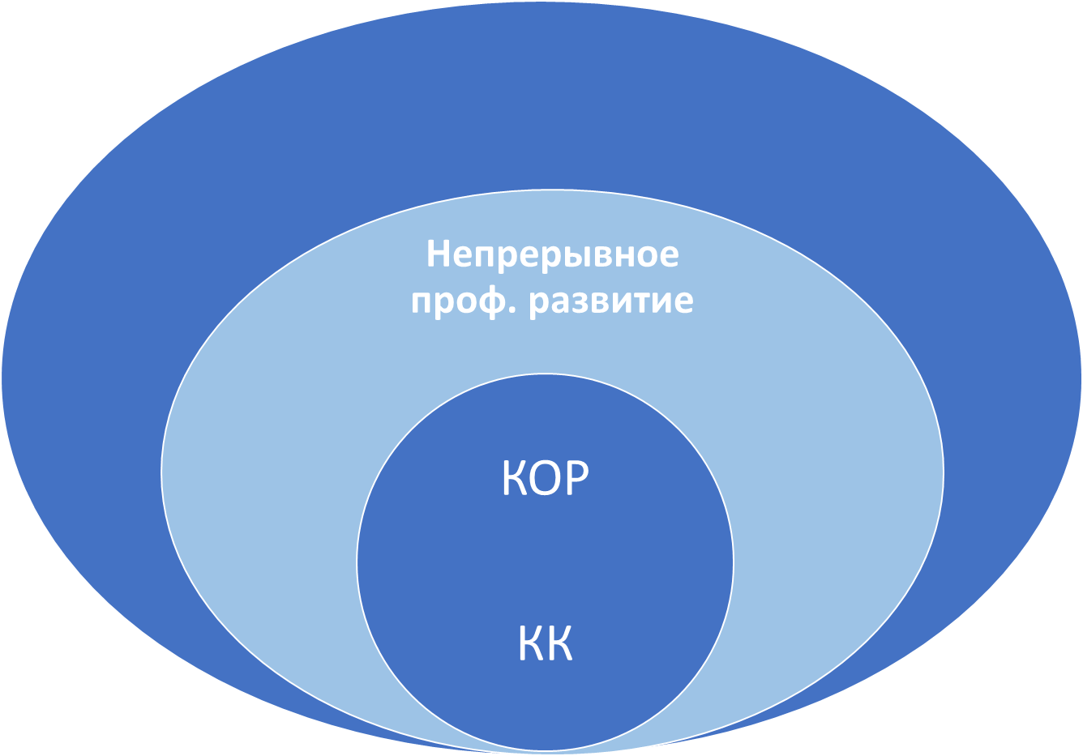

МОДЕЛЬ ОБЕСПЕЧЕНИЯ СИНХРОНИЗАЦИИ ПРОЦЕССОВ ДЛЯ ОБЕСПЕЧЕНИЯ КАЧЕСТВА ОБРАЗОВАТЕЛЬНЫХ РЕЗУЛЬТАТОВ
Взаимодействие и ответственность
всех субъектов

Slide 8

МЕТОДИЧЕСКИЙ КЛАСТЕР
Муниципальный методический кластер
Присваивает статус инновационной методической площадки;
Разрабатывает пакет документов;
Формирует кластеры по инновационным областям
Инновационная область
Опорная методическая площадка
Опорная методическая площадка
Опорная методическая площадка
Диссеминация опыта через мастер-классы, семинары, консультации и др.

Slide 9
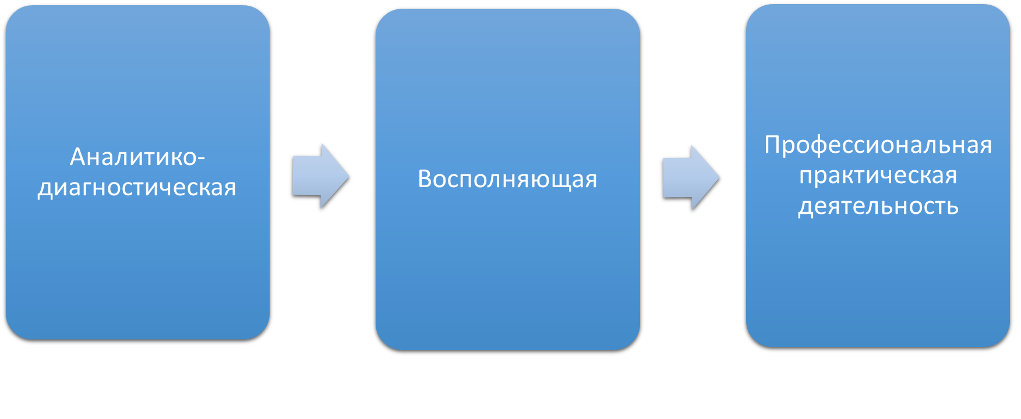
Схема синхронизации функций методических служб, РМА,ГМО, ШМО

Slide 10
Новые компетенции методиста как результат синхронизации базовых процессов разного уровня
Перевод требований стандарта в образовательный результат ученика
Перевод дефицитов ученика в дефициты учителя
Кластеризация дефицитов педагогов и отбор эффективных форм восполнения
Сопровождение ИОМ
Соорганизация с РМА, ГМО, ШМО
Фасилитация переноса новых способов деятельности педагогов в практику повседневного урока

Slide 11

Естественнонаучная грамотность
выявление
профессиональных дефицитов
анализ детских результатов
анализ урока (формирование ЕНГ)
повышение методической активности учителя
сформирована лидерская группа
освоение инновационной технологии обучения(ФПЗ)
увеличение количества открытых уроков и мастер-классов
ИОМ
обновлённый детский образовательный результат
Notes:
ГМО

Slide 12

По итогам работы РМА были получены следующие результаты:
Случилось понимание понятия “функциональная грамотность” (конкретно ЧГ, ЕНГ, МГ).
Изменился подход к планированию урока.
Педагоги активнее, чем обычно, принимали участие в мероприятиях по вопросам формирования МГ у обучающихся.
Внедрение технологии ФПЗ в качестве постоянной практики.
Наблюдается слабая мотивация некоторых педагогов на изменения в содержании образования и организации образовательного процесса в ОО.
Математическая грамотность

Slide 13

Читательская грамотность
Определены педагогические дефициты
Составлены ИОМы педагогов
(9 человек)
Разработаны единые требования к проектированию урока по ЧГ
Освоен алгоритм допроектирования заданий, направленных на формирование ЧГ
Опыт проектирования урока по ЧГ с учётом единого подхода к проектированию урока, направленного на достижение планируемых результатов
Детский образовательный результат
Задания, направленные на формирование 1,2,3 групп умений ЧГ, встроены в структуру урока
Обновленный детский образовательный результат

Slide 14
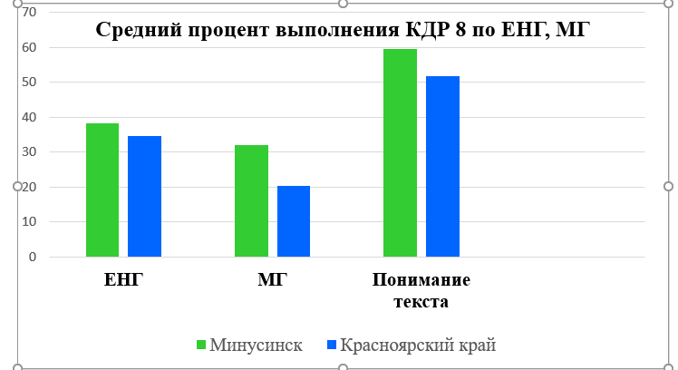
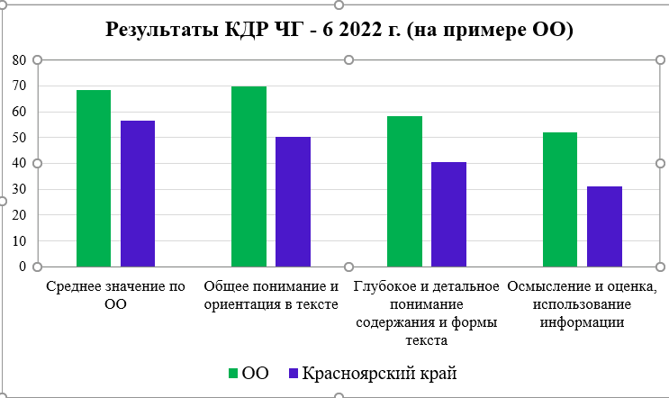

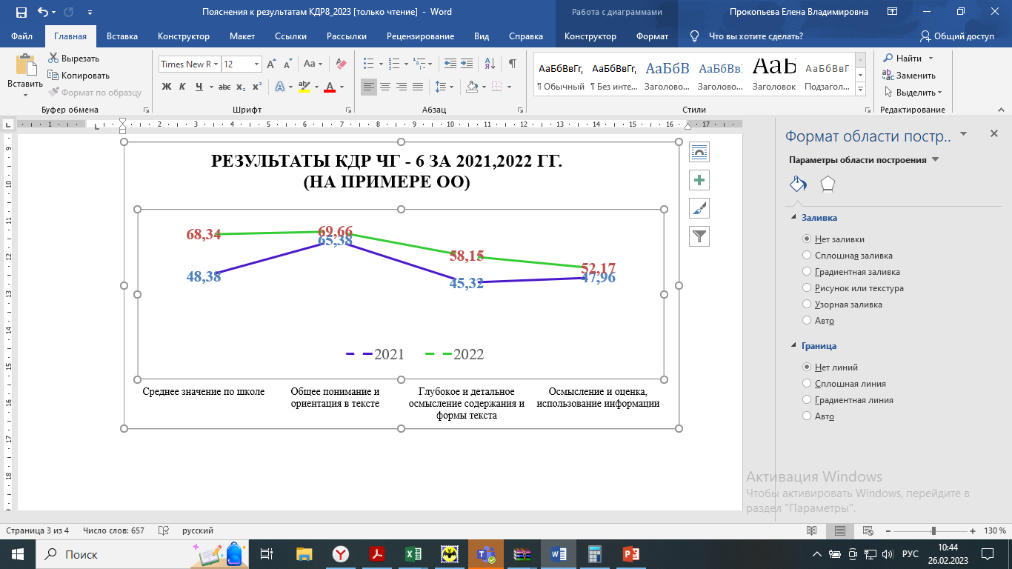
ОБНОВЛЕННЫЕ ДЕТСКИЕ ОБРАЗОВАТЕЛЬНЫЕ РЕЗУЛЬТАТЫ (КДР 8, ККР ЧГ 6)

Slide 15
СИНХРОНИЗИРУЕМ «КОНСТАНТЫ»
Целевые
Увидеть в «проблеме» педагога проблему ученика;
обнаружить и удерживать связь выявленных профессиональных дефицитов с образовательными результатами обучающихся
Нормативные
Управленческие документы для встраивания в единую муниципальную систему по ФГ
Динамика достижений обучающихся:
Прирост в способах профессиональной деятельности (не умел/ научился)
Уровень учебной аналитики;
Активная работа с данными ВПР, ГИА (в сопоставлении с данными текущего контроля)
Предмет диагностики
Содержательное наполнение методической работы
Диктуется выявленными, конкретными профессиональными дефицитами педагогов (ИОМ реализует идею персонализации и адресности, обеспечивает вариативность МР)
Структуры
Инвариант: представители ММС и(или) РМА, заместитель директора, МО, межпредметные группы, моно-активности
Вариатив: проектные команды, сетевые лаборатории, ПОС,

Slide 16
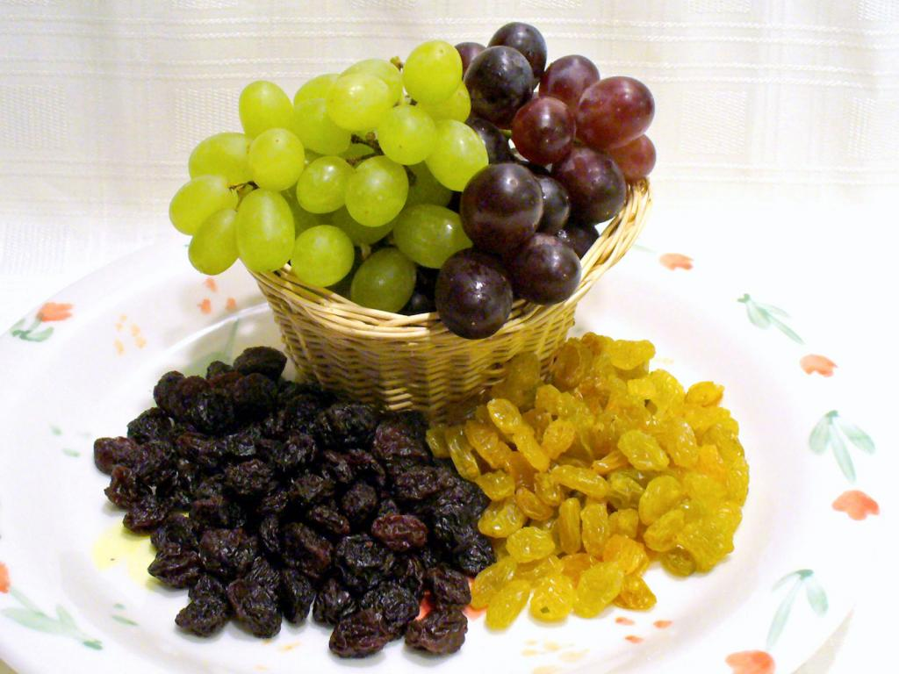
ОСНОВНЫЕ РЕЗУЛЬТАТЫ
Сформировался муниципальный методический актив
Члены РМА освоили форматы сопровождения: появилось реальное наставничество (“Делай как я”)
Изменился характер работы ГМО (повысилась методическая активность учителей, увеличилось количество открытых уроков)
РЕЗУЛЬТАТЫ ИЗМЕНЕНИЙ В ДЕЯТЕЛЬНОСТИ УЧИТЕЛЯ
Изменилось понимание сущностей грамотностей
Появилась тенденция на увеличение ИОМов с профдефицитом по грамотностям
Повысилась методическая компетенция педагогов – членов РМА

Slide 17

Риски и проблемы
Много методических процессов…..
«Школьные процессы » организуются школьными методистами, вопрос в компетентности и качестве
«Методические компетентности » - не равны «предметным»
Традиционное сопротивление, дефицит кадров, перегрузка педагогов
Ориентация на локальную проблему (функциональная грамотность как один из результатов ФГОС)

